Slide 1
Getränkemischanlage
Laurin Oberlader, Yannik Mayer, Dean Azar

Slide 2
Projektidee
Anlage soll Flüssigkeiten aus Behälter pumpen und im gewünschten Verhältnis mischen
Über GUI können verschiedene Getränke ausgewählt werden
Anlage kann Getränke aufgrund der Füllstände vorschlagen
GUI kann Füllstände und Warnungen anzeigen

Slide 3
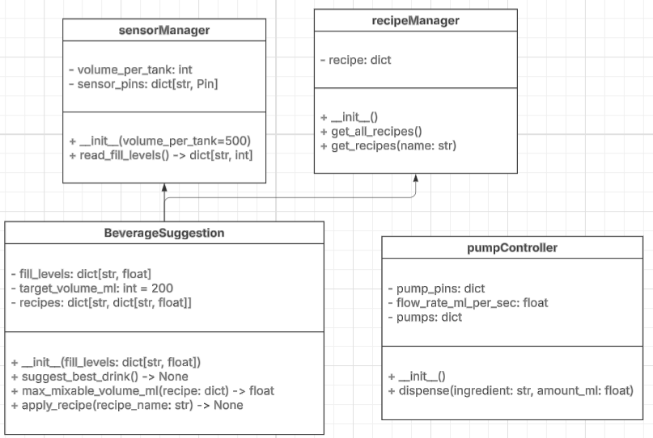
Klassendiagramm
BeverageSuggestion erhält Füllstand von SensorManager und Rezepte von recipeManager

Slide 4
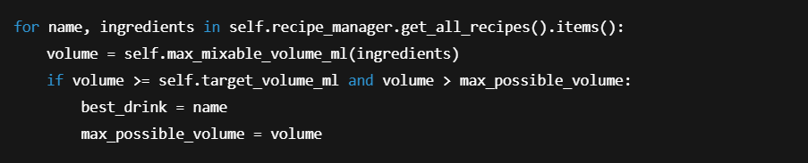
Algorithmen und Datenstrukturen
DrinkSuggestion.suggest_best_drink()
Optimierungsalgorithmus
Es wird über alle Rezepte iteriert
Für jedes Rezept wird berechnet, wie viel ml maximal mischbar wären
Es wird das Rezept mit der größten möglichen Mischmenge ≥ Zielmenge ausgewählt

Slide 5
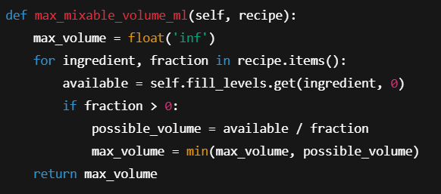
Algorithmen und Datenstrukturen
max_mixable_volume_ml(self, recipe)
Mischvolumen berechnen
Für jedes Rezept wird berechnet, wie viel ml maximal mischbar sind.
Das Mischvolumen wird durch die knappste Zutat begrenzt.
Das ist ein klassischer Algorithmus zur Berechnung des Minimums unter Nebenbedingungen.

Slide 6
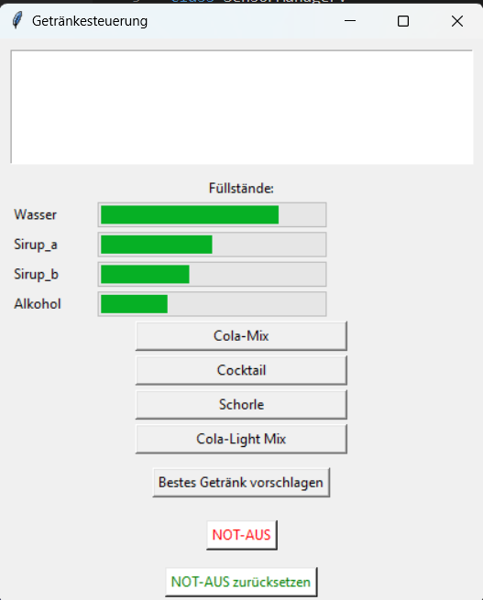
Aktueller Stand
GUI
2 Algorithmen
Mehrere Klassen

Slide 7
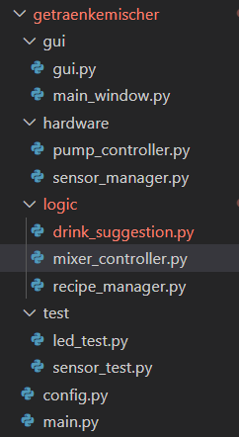
Programmaufbau

Slide 8
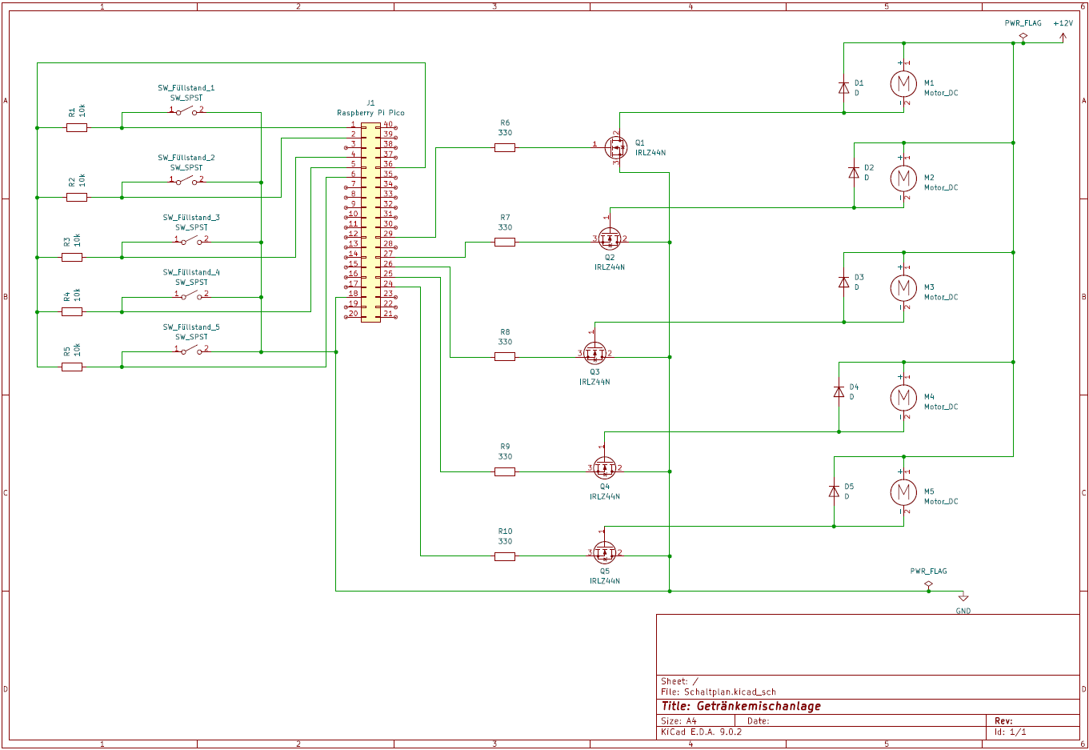
Schaltplan
Anschluss der Sensoren mit Pull Up Widerstand
Diode über Pumpe
Mosfet Transistoren zum Schalten des Pumpenstroms
330 Ohm Widerstand zum Begrenzen des Stroms

Slide 9
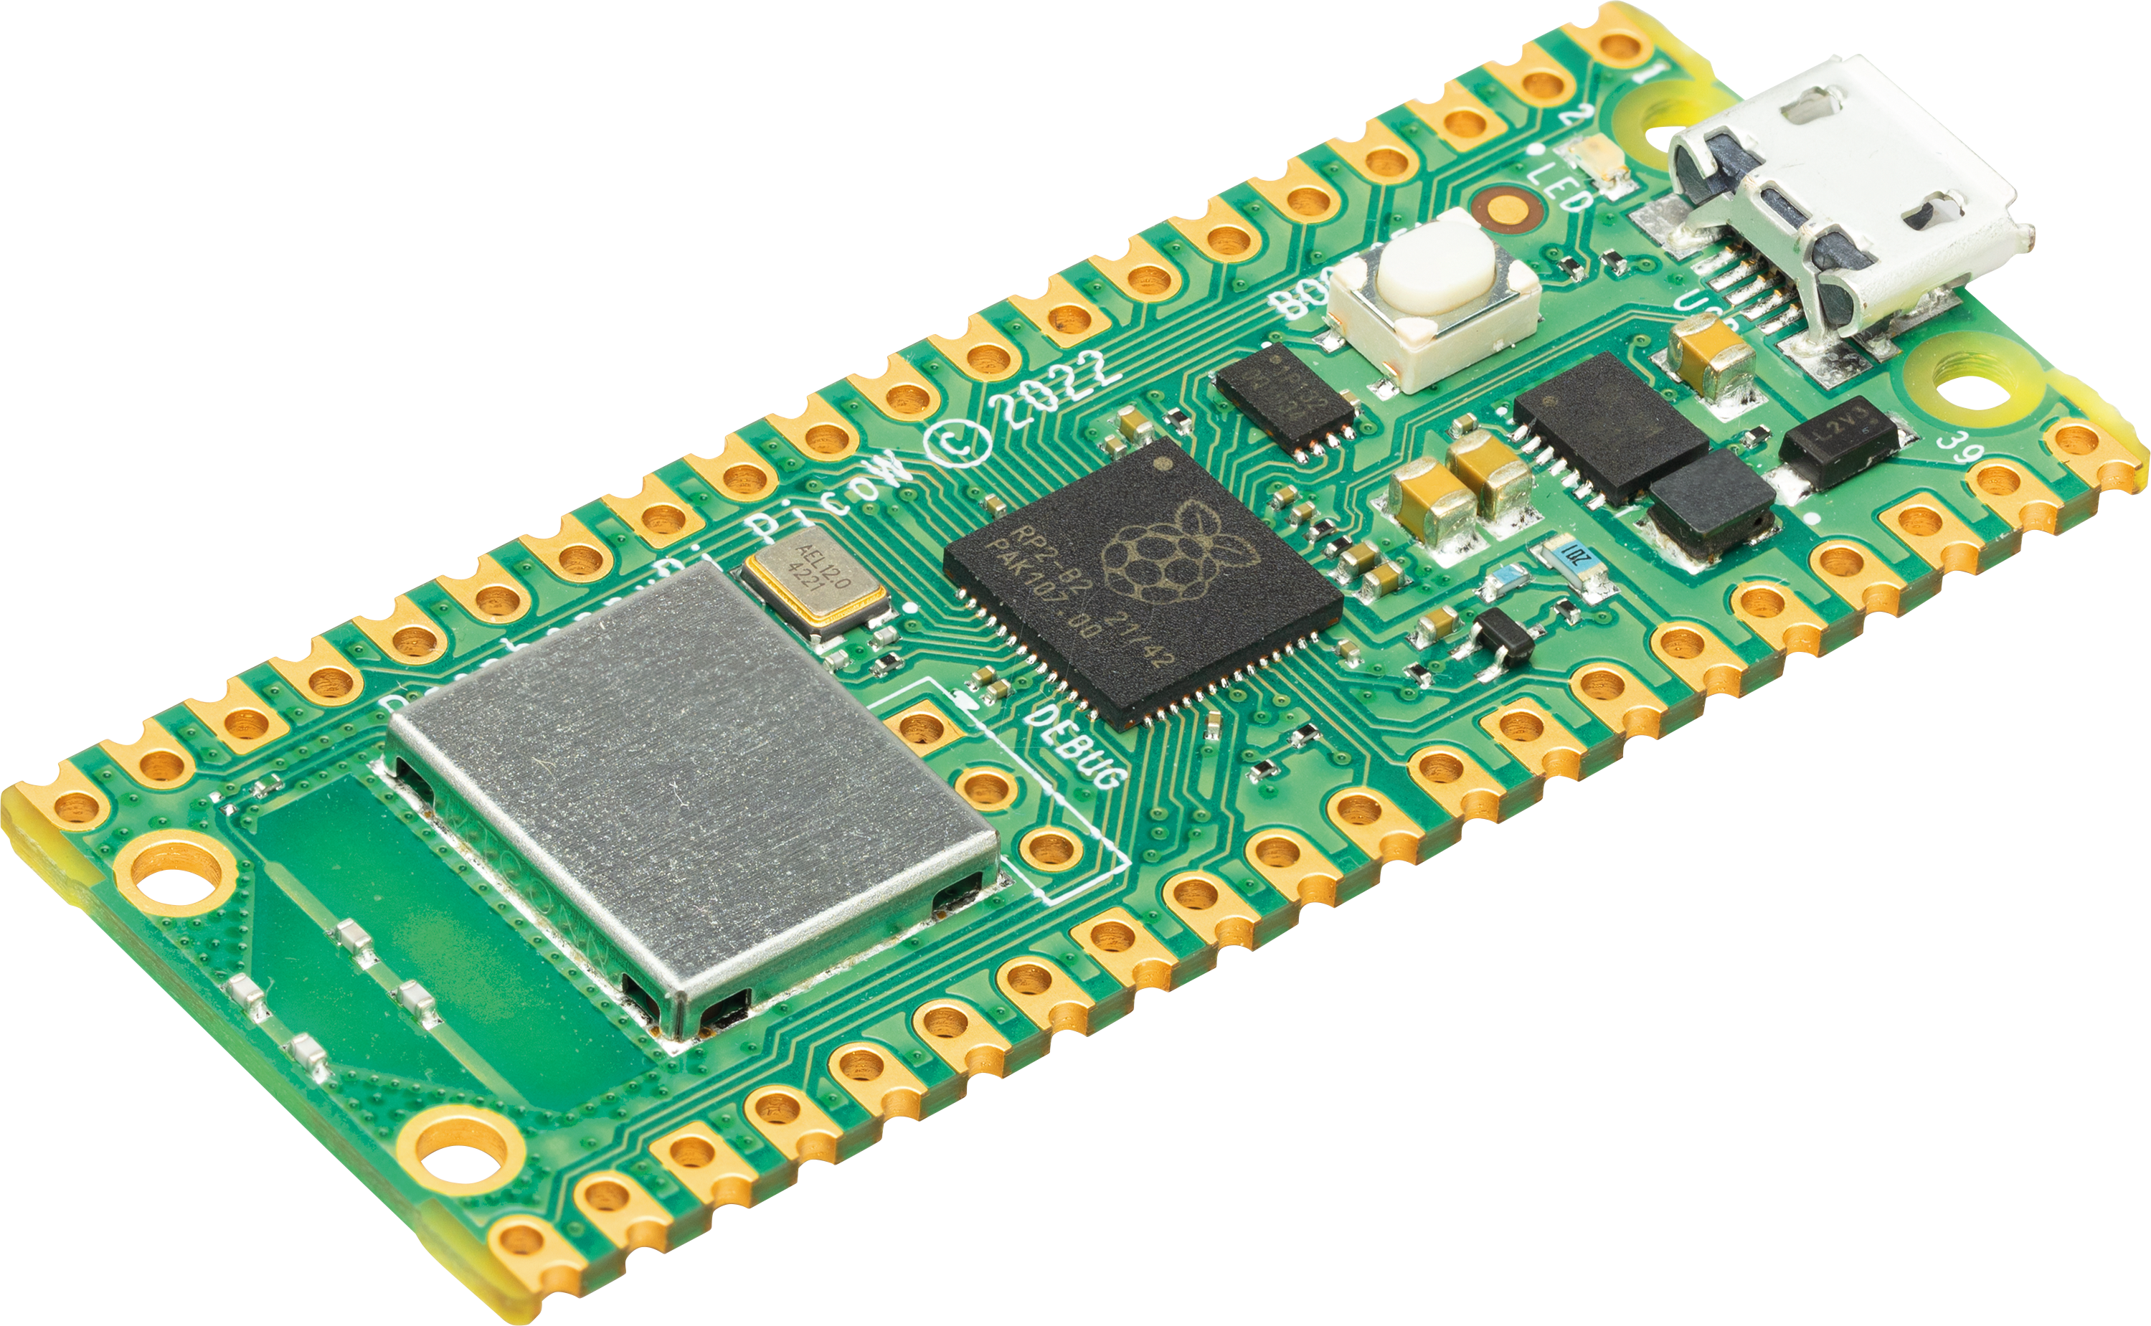
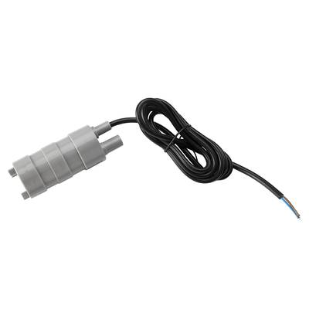
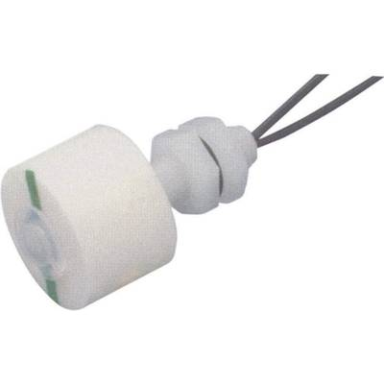
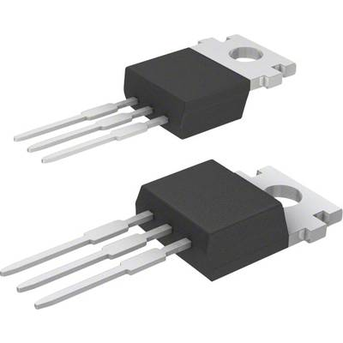
Bauteile
Offgridtec Tauchpumpe 12V DC 10l 0,5 bar max. 5m Pumphöhe
TRU COMPONENTS FS-3101 Schwimmerschalter 200 V/AC 0.5 A 1 Schließer, 1 Öffner IP64
Infineon Technologies IRLZ44NPBF MOSFET 1 HEXFET 110 W
Raspberry Pi Pico

Slide 10
Probleme
Integration der Hardware in die GUI
Programm testen ohne Hardwareaufbau
Füllstände, Pumpenförderung nicht bekannt

Slide 11
Ausblick
Aufbau der Elektronik (Verdrahtung Pumpen, Sensoren)
Testen und einstellen (Testprogramme in Python)
Algorithmus und Hardware mit GUI verbinden

